Slide 1



纯电动汽车单档变速器结构原理
Structural principle of single speed transmission for pure electric vehicles
纯电动汽车单档变速器结构原理
北方国际教育集团

Slide 2


01
排挡杆上的档位认知
02
变速器结构原理
目
录
03
差速器结构原理
contents
04
差速器存在缺陷性

Slide 3

01
排挡杆上的档位认知

Slide 4
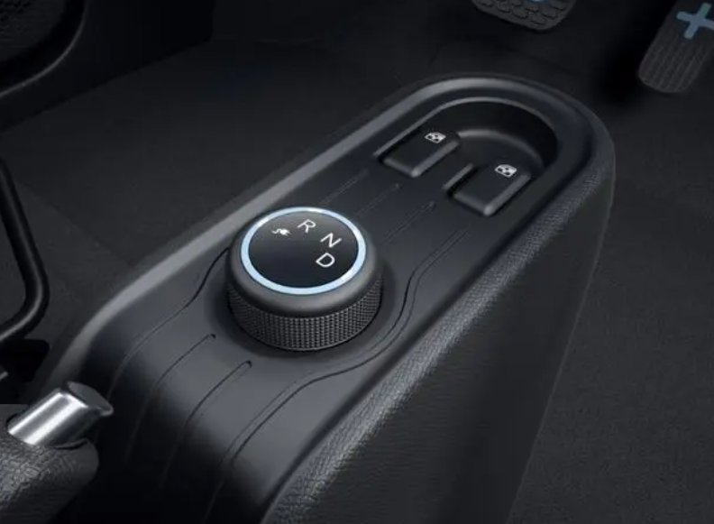
01
排挡杆上的档位认知
在排挡杆上显示三个档位，D档、N档、R档；D档，就是前进挡；N档，就是空挡；R档，就是倒挡。其实在变速箱内部就一个档，属于单档变速器

Slide 5
02
变速器结构原理

Slide 6
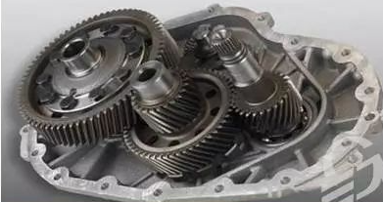
02
变速器结构原理
变速器结构组成
  主轴组件
  中间轴组件
  差速器组件
汽车进入车联网时代

Slide 7
02
变速器结构原理
变速器工作原理
主轴组件通过花键与电机转子轴花键孔相连，转子将动力传递给主轴齿轮。主轴齿轮与中间轴组件大齿轮相连，就会带动大齿轮一起旋转，小轮带大轮，实现一级减速；中间轴组件的小齿轮与大齿轮同轴，二个齿轮属于同步转动。中间轴小齿轮与差速器组件的减速齿轮相连，将动力传递给减速齿轮，也是小轮带大轮，实现二级减速，经差速器后将动力分配给左右二个半轴，从而使车轮转动
汽车进入车联网时代

Slide 8
03
差速器结构原理

Slide 9
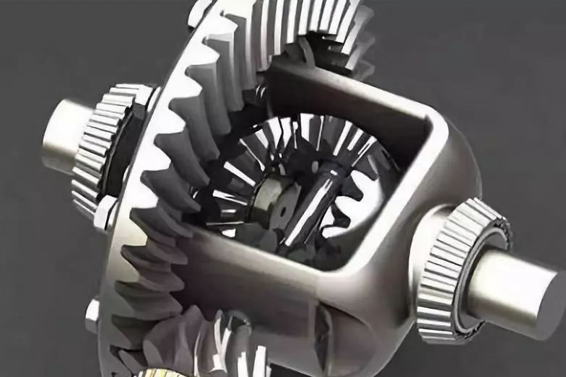
减速齿轮
03
差速器结构原理
行星齿轮
差速器
结构
半轴齿轮
差速器减速齿轮
驱动电机将动力先传动到差速器减速齿轮，使用设备上的锁定功能来锁定写操作
行星齿轮
行星齿轮与减速齿轮固定在一起，行星齿轮二侧与半轴齿轮相连，既能公转，又能自转。
半轴齿轮
半轴齿轮与半轴相连，带动车轮转动。

Slide 10
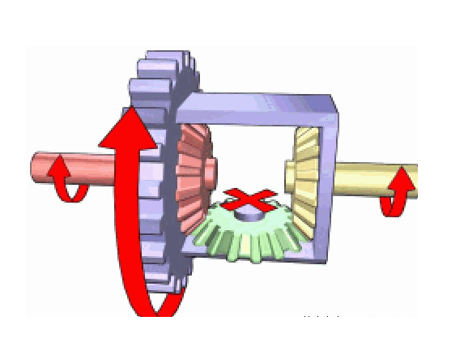
03
差速器工作原理
1.车辆直线行驶时
行星齿轮与差速器减速齿轮一起旋转，它属于公转，但不自转，这时它就会带着二个半轴齿轮以相同的速度旋转，行星齿轮和半轴齿轮是一个整体

Slide 11
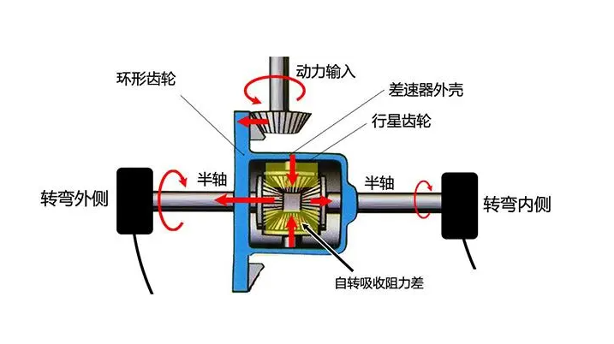
03
差速器工作原理
2.车辆在转弯行驶时
行星齿轮绕着减速齿轮旋转，由于内侧车轮受到地面的摩檫力比外侧车轮受到地面摩檫力要大，所以在差速器内，行星齿轮在公转的同时，它也在自转。摩檫力大的内侧车轮所对应的半轴齿轮转动就慢，摩檫力小的外侧车轮对应的半轴齿轮转动就快，这样就导致外侧车轮转速高于内侧车轮转速，实现了转速差

Slide 12
04
差速器存在缺陷性

Slide 13
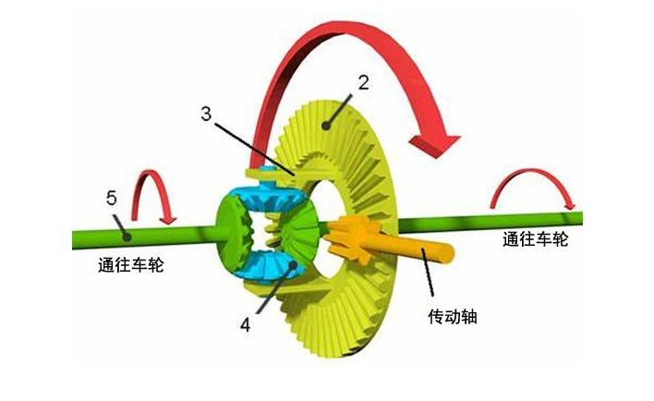
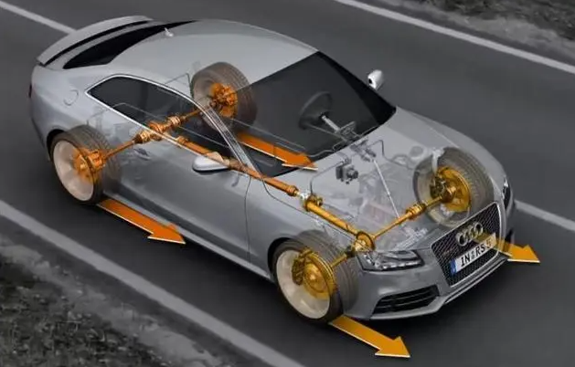
04
差速器存在缺陷性
差速器在控制车轮直线行驶或转弯行驶时，还存在一定的缺陷性
比如当车辆行驶到泥泞路面时，一边车轮陷入泥坑打滑，另一个车轮却在良好的路面上，即便使出很大的劲，车轮还是很难驶出来。这是因为差速器将大部分动力传递到打滑车轮一侧，导致车轮无法驶出泥坑。为了避免这种现象的发生，在差速器上设置了差速锁，将二个车轮的半轴锁为一个整体，使二个车轮同步转动，使动力分配给每一个车轮，从而使车辆驶出泥坑。

Slide 14
感谢您的聆听
Thank you for listening
纯电动汽车变速器结构原理
北方国际教育集团

